Slide 1
Алгебра 9 клас 09.04.2020р.
Тема уроку:
Основні правила комбінаторики, розв’язування вправ
Алгоритм роботи на уроці
1)цікавинки про комбінаторику

Slide 2


Комбінаторика

Slide 3

Комбінаторика — розділ математики, присвячений розв'язанню задач вибору та розташування елементів деякої, зазвичай, скінченної множини відповідно до заданих правил.

Slide 4

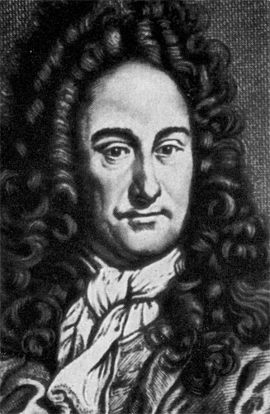
Комбінаторика пов'язана з багатьма іншими розділами математики.
Термін «комбінаторика» ввів Лейбніц, який у 1666 році опублікував свою працю «Міркування про комбінаторне мистецтво».

Slide 5



З комбінаторикою мають справу хіміки при вивченні різних можливих типів зв'язків атомів у молекулах; біологи, наприклад, у процесі знаходження послідовностей амінокислот у білкових сполуках; кібернетики при розв'язанні задач кодування й побудові обчислювальних пристроїв, математики — при розв'язанні багатьох різних задач, особливо в теорії ймовірності. Також комбінаторику використовують у своїх моделях фізики, архітектори, економісти й представники багатьох інших наук.

Slide 6
2)Розв’язування вправ
а)ще раз розгляньте розв’язані задачі 1-7 параграфа 21
б)виконайте №900,904,906,908

Slide 7

Основне правило комбінаторики
Нехай необхідно виконати послідовно k дій. Якщо першу дію можна виконати n₁ способами, другу - n₂ способами і так далі до k-ї дії, яку можна виконати n_{k} способами, то всі k дій можна виконати n₁ · n₂ · ... · n_{k} способами.

Slide 8

Приклад 1.
Скількома способами на першості світу з футболу можуть розподілитися медалі, якщо у фінальній частині грають 24 команди?
Розв'язок. Золоту медаль може одержати будь-яка з 24-х команд, тобто 24 можливості. Срібну медаль може виграти одна з 23-х команд, а бронзову - одна з 22-х команд. За основним правилом комбінаторики загальне число способів розподілу медалей 24 · 23 · 22 = 12144.

Slide 9

Домашнє завдання
Параграф 21-повторити
№905,913,915

